Slide 1



全球碳排放现状及未来控制目标
温升压力
巴黎协定
中国承诺
100
80
60
中国CO₂总量（亿吨）
40
20
2000年
2013年
2010年
2005年
0
温升控制在2℃之内
CO₂总量不能超过3.2万亿吨，已经排放2万亿吨
195个缔约国
2016年11月4日生效
2030年碳排放总量达到峰
2030年单位GDP碳排放量比2005年降低60%~65%
《巴黎协定》是全球气候大会历史性突破，要控制全球温升不超过2℃，CO₂浓度必须低于450ppm
中国做出2030左右CO₂总量达峰值及单位GDP碳排放大幅下降的系统性CO₂减排重要承诺

Slide 2
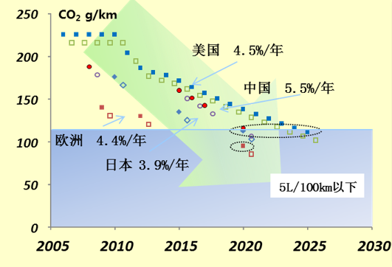
汽车低碳化主要进展——传统燃油汽车低碳化取得重要进展
油耗标准的持续加严，新车平均油耗水平不断降低
中国乘用车燃料消耗量限值不断加严，2015年-至2020年，年降幅达5.5%，这一降幅远大于美国和日本，与欧盟相当。
乘用车行业平均油耗保持下降趋势，年均下降2%（未计入新能源汽车）。
数据来源：工信部公开数据

Slide 3
汽车低碳化主要进展——新能源汽车规模化进入市场
新能源汽车销量占全国历年汽车销量的市场份额逐渐提高。2017年，新能源汽车销量占全国汽车销量的占比为2.69%。
数据来源：新能源汽车销量数据来源于中国汽车工业协会

